Slide 1

Особенности применения интеллект-карт на уроке информатики как инструмента учебной рефлексии

Slide 2
Проблемы современного урока
Низкий познавательный интерес
Перегрузка информацией
Учащиеся теряют мотивацию при традиционной подаче материала
Сложность структурирования большого объема данных
Недостаточное развитие аналитических способностей
Сложность учебной рефлексии
Ученик не осознает границы своих знаний и навыков
Традиционные методы не развивают критическое мышление

Slide 3
Виды мышления и роль визуализации
Логическое мышление
Абстрактное мышление
Визуальное мышление
Анализ, синтез, дедукция, индукция
Формирование обобщенных понятий
Обработка информации через образы, схемы, ассоциации
Интеллект-карты являются мощным инструментом для развития визуального мышления, делая информацию более доступной и запоминающейся.

Slide 4

Что такое интеллект-карта?
Определение
Метод графического представления информации, имитирующий ассоциативные связи в мозге
Автор
Тони Бьюзен, 1970-е годы
Принципы построения
01
02
03
Центральная тема в центре
Основные ветви от центра
Второстепенные ветви
04
05
Ключевые слова, образы, цвета
Ассоциативность и нелинейность

Slide 5



Интеллект-карты как инструмент деятельностного подхода и рефлексии
Деятельностный подход
Ученик активно создает и преобразует информацию, а не пассивно воспринимает
Учебная рефлексия
Визуализация знаний, определение пробелов, планирование обучения
Оценка прогресса
Наглядное отслеживание развития своих знаний и навыков

Slide 6



Этапы работы с интеллект-картами на уроке информатики
Подготовительный этап
Этап создания
Рассмотрение готовой карты или совместное составление с учителем с последующим обсуждением
Самостоятельное или коллективное построение карт, дополнение ветвей или фрагментов
Этап рефлексии и закрепления
Воспроизведение карт по памяти, оценка собственных знаний, анализ взаимосвязей

Slide 7
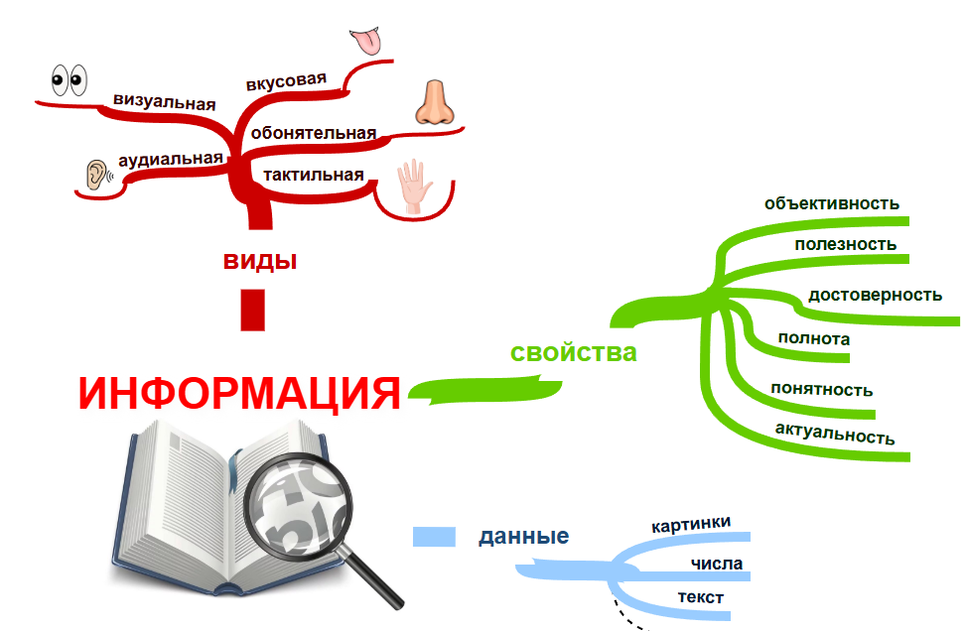
Задания подготовительного этапа
Задание. Рассмотреть фрагмент интеллект-карты, раскрывающий тему «Информация и данные» и ответить на вопросы:
Какие виды информации были рассмотрены? Приведите примеры.
Назовите свойства информации.
Что такое данные? Как они связаны с информацией?
Рис. 1. Фрагмент интеллект-карты

Slide 8
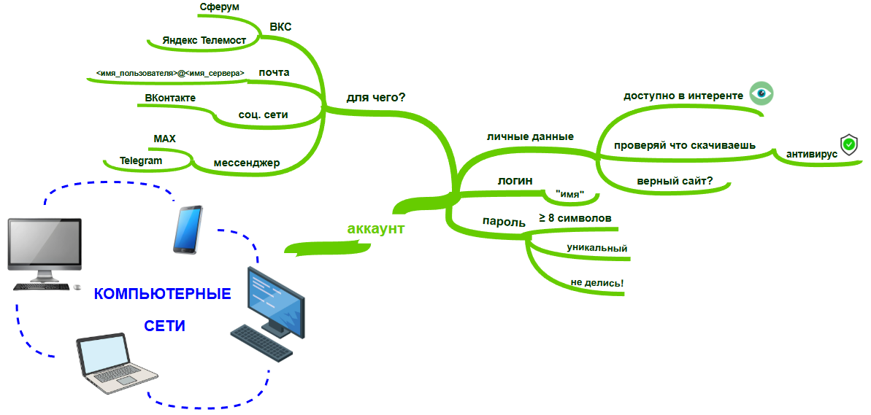
Задания подготовительного этапа
Задание. Изучить ветвь интеллект-карты на тему «Современные сервисы интернет-коммуникаций и правила их использования» и составить памятку о том, что нужно знать прежде, чем создавать свой аккаунт.
Рис. 2. Фрагмент интеллект-карты
Цель — ознакомить учеников с готовой картой для начального понимания темы и запоминания ключевых понятий.

Slide 9
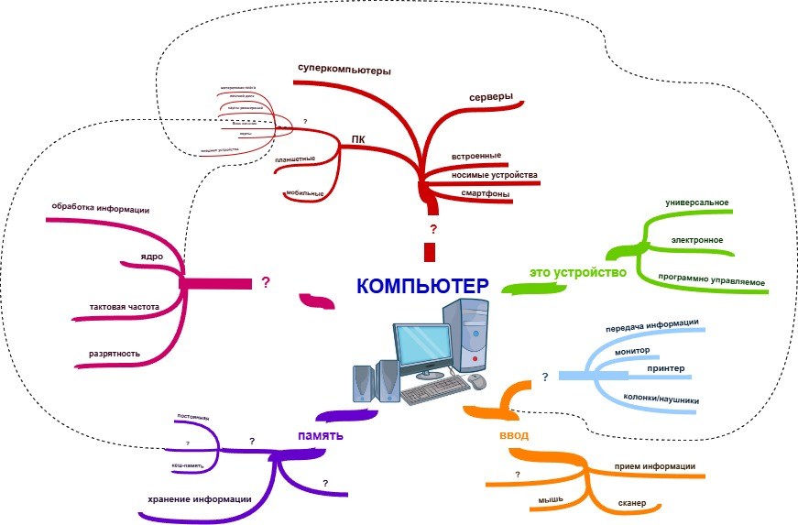
Задания этапа создания
Задание. Необходимо изучить параграф «Основные компоненты компьютера и их функции» и дополнить частично построенную интеллект карту.
Рис. 3. Фрагмент интеллект-карты

Slide 10
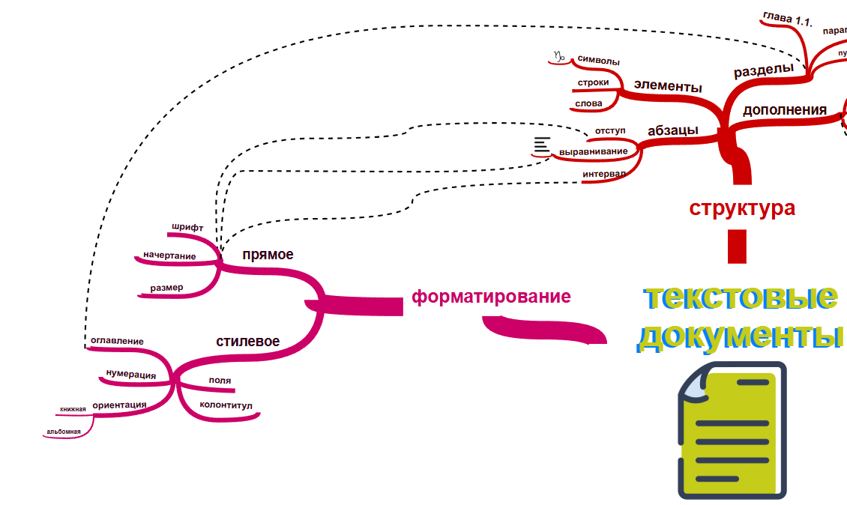
Задания этапа создания
Задание. Дополнить карту на тему «Обработка текстовой информации» общими сведениями о форматировании текста. Установить взаимосвязи с ранее изученными темами.
Рис. 4. Фрагмент интеллект-карты
Цель — развить навыки самостоятельной систематизации информации через построение или дополнение карт.

Slide 11
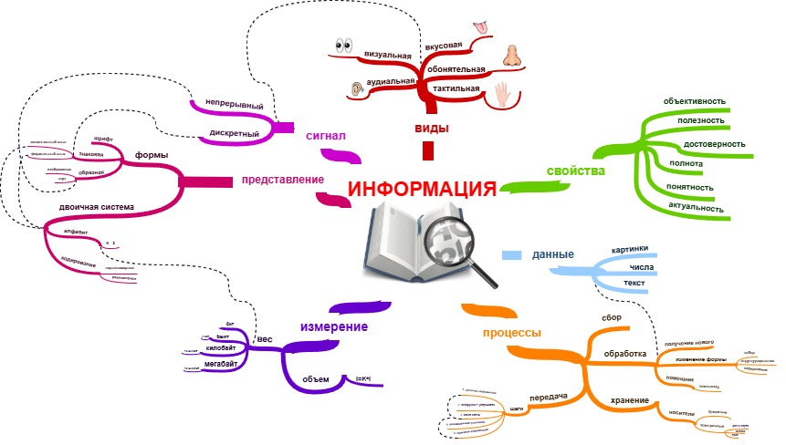
Задания этапа рефлексии и закрепления
Задание. По памяти воспроизвести построенную интеллект-карту по теме «Информация и информационные процессы», раскрыть ключевые темы и показать между ними взаимосвязи.
Рис. 5. Интеллект-карта

Slide 12
Задания этапа рефлексии и закрепления
По итогам составления любой карты может быть использован список вопросов для проведения рефлексии учащихся:
1. Какая информация было подробнее всего описана в интеллект-карте и что лучше всего запомнилось? Почему?
2. Какие понятия стали более ясными после того, как вы увидели их в единой схеме?
3. Помогла ли интеллект-карта лучше запомнить темы и связи между ними?
Цель — закрепить знания через воспроизведение карт по памяти и рефлексивный анализ усвоенного.

Slide 13
Заключение
Метод интеллект-карт объединяет различные виды мышления. Рассмотренные этапы работы интегрируются в большинство тем, улучшая усвоение материала и закрывая определенные цели. Визуализация повышает интерес обучающихся, снижает информационную загруженность за счет нелинейной структуры, а рефлексивные этапы развивают аналитические способности учащихся.

Slide 14
Особенности применения интеллект-карт на уроке информатики как инструмента учебной рефлексии
Выполнила студентка 5 курса ИММиКН им. И. И. Воровича Яровая Жанна
Научный руководитель – Блинова Екатерина Евгеньевна

